Slide 1
run_model.py
Querschnitt über die Höhe
Statische Berechnung mit input Kopflasten im GZT (Sicherheitsbeiwerte bereits angewandt)
Windlast nach DIN mit Annahme Windgeschwindigkeit im Betrieb unter vout (da Kopflasten aus DLC1.3)
Schnittgrößen
Berechnung der Vorspannung sowie der Staffelung
Spannungsnachweise im Querschnitt
Output:
Berechnungs_Ergebnisse.xlsx
\Berechnungs_Ergebnisse_dataframes (die df als pkl um sie wo anders einlesen zu können)
Wenn ein Querschnitt, diesen am besten auslagern um und von den Verschiedenen Dateien einlesen damit es immer der selbe ist
Palmgren_Miner.py
rainflow_FAST_beam.py
Querschnitt über die Höhe
Markov Matrizen
Für jede Komponente an jeder Höhe
Normalkraft aus Eigengewicht und Vorspannun aus pkl. dfs. GZT
Je Schwingspiel im Matrix Berechnung der ertragbaren N-Schwingspiele mit DIN
Aufsummierung für gesamt Schädigung
Zeitreihen der Kopflasten für DLC 1.2 für verschiedene Windgeschwindigkeiten
Querschnitt über die Höhe
Berechnung von Schnittgrößen mit Einflusslinien als Zeitreihen Überlagert mit einer Konstanten Windbelastung
Rainflow Zählung (Für jede Komponente an jeder Ebene) für jede Windgeschwindigkeit
Querkraft und Torsion werden direkt in Schubspannungen umgerechnet
Skalierung von „N“ in der Markov Matrix mit Rayleigh und zusammenfügen zu einer Markov Matrix
Output:
Berechnungs_Ergebnisse_Fatigue.xlsx
\Markov
Markov Maritzen als dictionaries in pkl
Output:
Berechnungs_Ergebnisse_Rainflow.xlsx
\Markov
Markov Maritzen als dictionaries in pkl

Slide 2
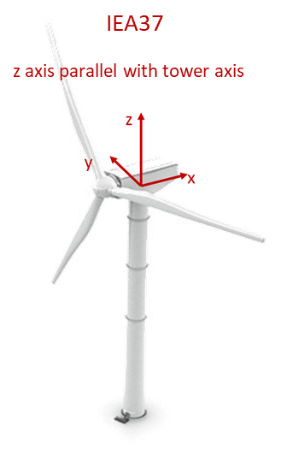

Balken 2D
Balken 3D
Mz, It, Fz
Wind
My, Iy, Fy
Mz, Iz, Fz
Mx, Ix, Fx
Mx, It, Fx
gamma
alpha
x
gamma, (z)
x
z
WTN
Beam → Fast
y
x – Achse parallel Turm achse
y
Mx, It, Fx
beta
x
y
My, Iy, Fy
z
My, Iy, Fy
Mz, Iz, Fz

Slide 3
Balken 3D
DOFs bleiben gleich aber die DOF Response/Kraft map wird geändert. Fz wirkt eben in x Richtung vom beam…
Fz, Nz
x
y
Fx, Qx
Wind
z
Fy, Qy
gamma
alpha
alpha
Mz, Torsion
beta
Mx, Biegung quer zum wind
x
z
gamma
My, Biegung in windrichtung
y
beta
Kraft und Reaktionsbezeichnung sind im Beam also gleich wie in FAST. Die Querschnittswerte beziehen sich auch auf das Turm Kosy
Mx, It, Fx, Nx,
Mx, Ix, Fx, Qx
Mz, Iz, Fz, Qz
Beam → Fast
Mz, It, Fz, Nz
My, Iy, Fy, Qy, Sy
My, Iy, Fy, Qy

Slide 4
Lasten Kosy WTN → IEA
WTN
x – Achse parallel Turm achse
Mz, Fz
x
Mx, Fx
My, Fy
Übersetzung zur Eingabe der Lasten
y
z
Mx, Fx
My, Fy
Mz, Fz
Mx, Fx,
Mz, Fz
My, Fy
WTN → IEA
My, Fy
Mz, Fz
Mx, Fx
Wind

